Slide 1
Psychosoziale Pflege bei Spitex Zürich Limmat
RPK Sitzung vom 15.01.2020
Esther Indermaur, Pflegeexpertin APN

Slide 2
Generelle Informationen zu Spitex Zürich und Spitex Zürich Limmat

Slide 3
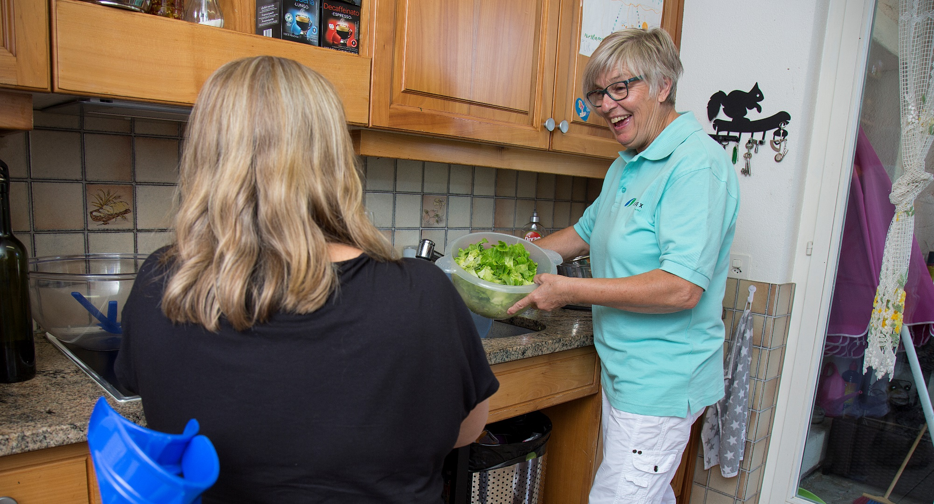
Was ist Spitex?
Spitex setzt sich aus den Worten Spital und extern zusammen
Der Name wurde nie geschützt und daher gibt es auch viele private Institutionen, welche den Namen Spitex verwenden.
Grund- und Behandlungs-pflege
Haus-wirtschaft

Slide 4
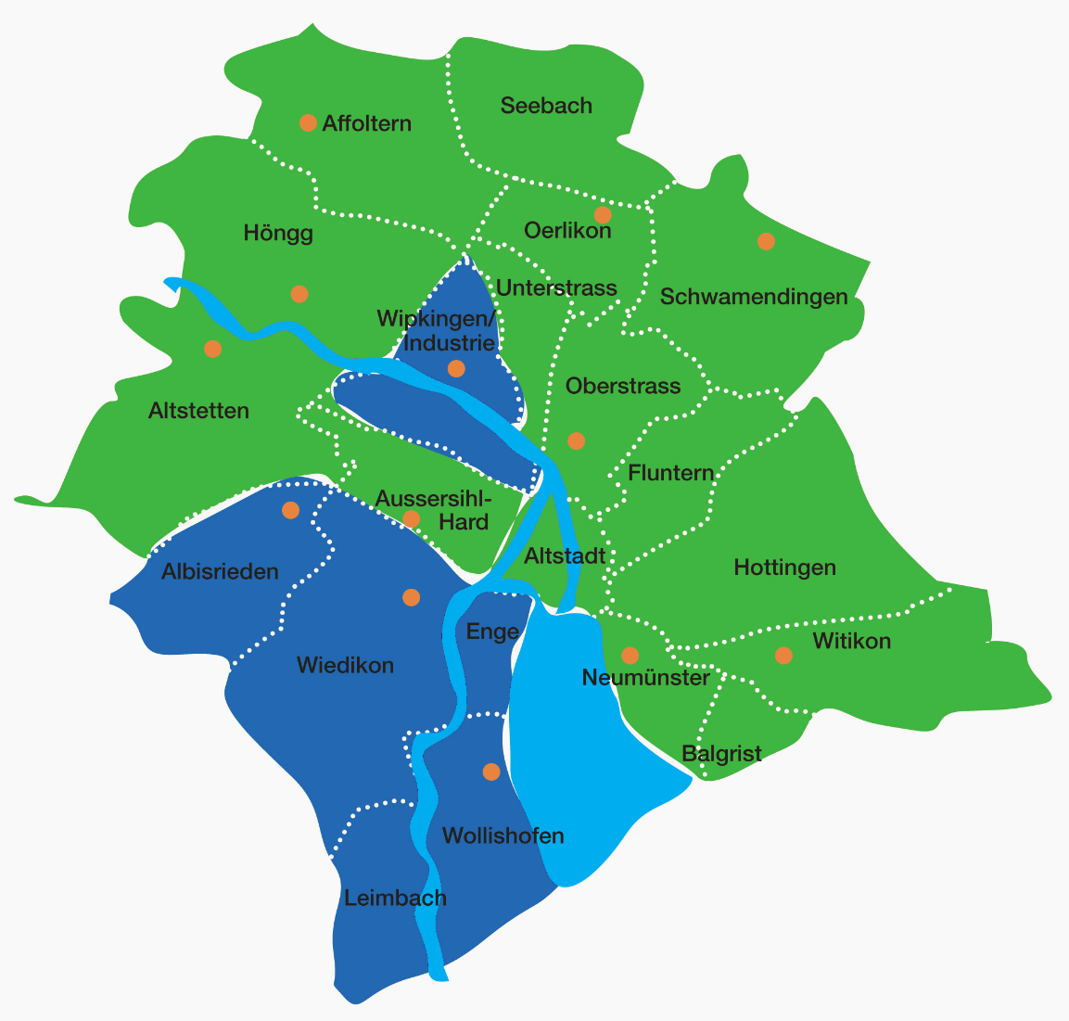
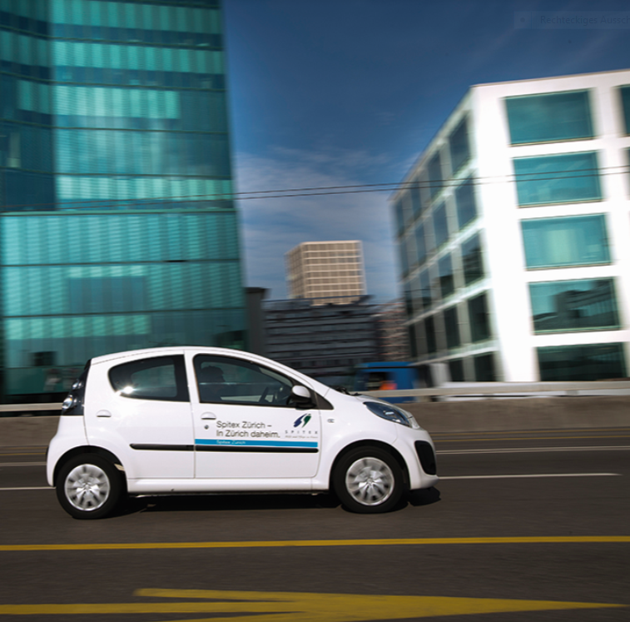
Spitex Zürich – In Zürich daheim
Vorschlag: Hier evtl. passendes Foto einfügen
2 Geschäftsstellen Spitex Zürich mit 14 Standorten
34 Siedlungen der Stiftung Alterswohnungen der Stadt Zürich SAW
Vorschlag: Hier evtl. passendes Foto einfügen

Slide 5
Finanzierung von KLV-Leistungen mit ärztlicher Verordnung
Kunden/Versicherer
Öffentliche Hand
Weitere z.B. Ergänzungsleistungen

Slide 6
Zahlen und Fakten zu Spitex Zürich 2017
Kennzahlen über alle drei Organisationen 2017 – Stadt Zürich 2017
Anzahl Kunden pro Jahr | 10’323
Anzahl Einsätze pro Jahr | 1’116’567
Total verrechnete Stunden pro Jahr | 771’500
Anzahl KLV Stunden (Pflegestunden) | 489’000
Anzahl nicht-KLV-Stunden (hauswirtschaftliche Leistungen) | 282’500
Mitarbeitende (Personen / Stellen) | 1’350 / ~750

Slide 7
Zahlen und Fakten zu Spitex Zürich Limmat
Kennzahlen Spitex Zürich Limmat | 2017 | 2018
Anzahl Kunden pro Jahr | 6’724 | 6’763
Anzahl Einsätze pro Jahr | 716’168 | 745’894
Total verrechnete Stunden pro Jahr | 515’747 | 541’385
Anzahl KLV Stunden (Pflegestunden) | 334’131 | 353’395
Anzahl nicht-KLV-Stunden (hauswirtschaftliche Leistungen) | 181’616 | 187’990
Mitarbeitende (Personen / Stellen) | 975 / 587 | 1’034 / 639

Slide 8
Der Leistungs- & Versorgungsauftrag der Stadt Zürich
Der Leistungsauftrag basiert auf gesetzlichen Grundlagen von Bund, Kanton und Gemeinde und umschreibt
Leistungen, Leistungspflicht und Leistungsgrenzen
Dienstleistungsgebiet
Mindestanforderungen zu Qualität, Marketing, Controlling und Beteiligung an gemeinsamen Vorhaben (Fachstellen, Projekte)
Finanzierung (Tarife und städtische Beiträge)
Finanzierung der Ausbildungsplätze
Wirkungsziele und deren Messkriterien

Slide 9
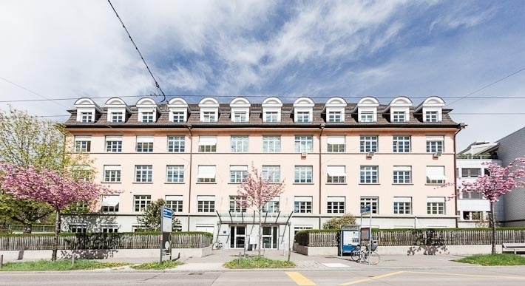
Pflege der Spitex-Kundschaft rund um die Uhr und zusätzliche Fachstellen, welche die Pflegenden der Zentren unterstützen
Spitex-Netzwerk
Pflege (Zentren)
Palliative Care
Psychosoziale Pflege und Betreuung
Social Care (Demenzpflege)
Nachtspitex
Spitexpress
Fachentwicklung Wundbehandlung und -prävention
Fachentwicklung Chronic Care
Stoma- und Kontinenz-Zentrum Zürich
Kompetenzzentrum mit mediX-Gruppenpraxis, Carefit MTT: Verschiedene Zusammenarbeitsprojekte

Slide 10
Klientenstruktur Psychosoziale Pflege – Studie 2019
Knüppel Lauener, S., Imhof, L., Indermaur, E., Rieder, E. und Wieber, F. (2019).Psychisch kranke Menschen zu Hause: Was braucht es? Eine Beschreibung des Versorgungsbedarfs von psychisch kranken Menschen durch die spitalexterne Pflege. Pflegewissenschaft 9/10-2019; 21. Jahrgang; hpsmdia; Hungen

Slide 11
Ergebnisse Studie I
2015: 917 Patientendokumentationen:
Durchschnittsalter: 62.16 Jahre (SZL 53 Jahre)
65.5% Frauen
73.6% lebten alleine
35.4% Einweisung durch psychiatrische Kliniken
Häufigste Störungen
Psychiatrisch: Affektive Störungen bzw. Depression
Somatisch: Kardiovaskulären Krankheitsbilder

Slide 12
Ergebnisse Studie II

Slide 13
Ergebnisse Studie – Pflegephänomene (RAI HC MDS)
53.9% Reduktion der sozialen Aktivitäten
39.7% Konflikte oder Ärger mit Angehörigen oder Freunden
54.3% Müdigkeit und verminderte Energie
72.7% Instrumentellen Aktivitäten (Hausarbeiten, Verwaltung des Geldes, Medikamentenmanagement, Einkaufen)
45.7 % Schmerzen

Slide 14
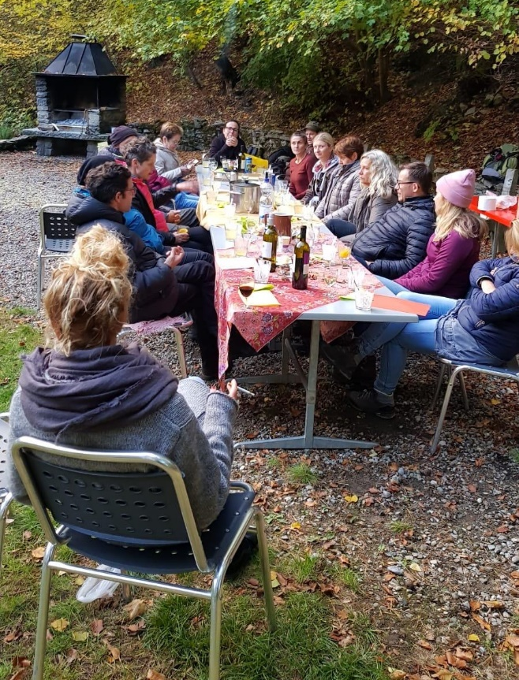
Team Psychosoziale Pflege und Betreuung
22 Pflegefachpersonen HF, mind. 60%-Anstellung
1 Fachangestellter Gesundheit
2 Pflegeexpertinnen APN

Slide 15
Psychosoziale Pflege bei Spitex Zürich
Psychosoziale Pflege zu Hause ist Alltagstraining. Der Schwerpunkt liegt in der Befähigung zu grösstmöglicher Selbständigkeit.
Klientinnen und Klienten ab 14 Jahren (aktuell bis 102 Jahre)
Individuelle pflegerische Begleitungen (von einmal monatlich bis mehrmals wöchentlich)
Interprofessionelle und integrierte Zusammenarbeit ist Voraussetzung

Slide 16
Mind the Gap – gemeinsame Hausbesuche
Entstanden als Zusammenarbeitsprojekt Spitex Zürich und PPZ (im Rahmen der Spitexstrategie 2022)
Gemeinsame Hausbesuche in desolaten Situationen
Anmeldung sowohl durch PPZ als auch durch Spitex möglich
Ergänzende Zusammenarbeit von Pflegefachpersonen (Spitex) und PsychiaterInnen (PPZ) sowie Sozialarbeitenden (PPZ)
Projekt wurde 2019 nach drei Jahren abgeschlossen
Zusammenarbeit bleibt bestehen
Mitarbeitende sehr motiviert, viele positive Verläufe

Slide 17
Gruppenangebote
Ebenfalls aus Zusammenarbeitsprojekt «mind the gap» entstanden
Durchführung wöchentlich in Zusammenarbeit mit PPZ
Gruppenangebote für KlientInnen von Spitex/ PPZ, denen der Zugang zu bestehenden Angeboten in der Stadt verwehrt ist (aufgrund von Symptomen, Absprachefähigkeit, Konsum, etc.)
Finanzierung über Fonds der Spitex; Gruppenleitung PPZ finanziert über Tarmed

Slide 18
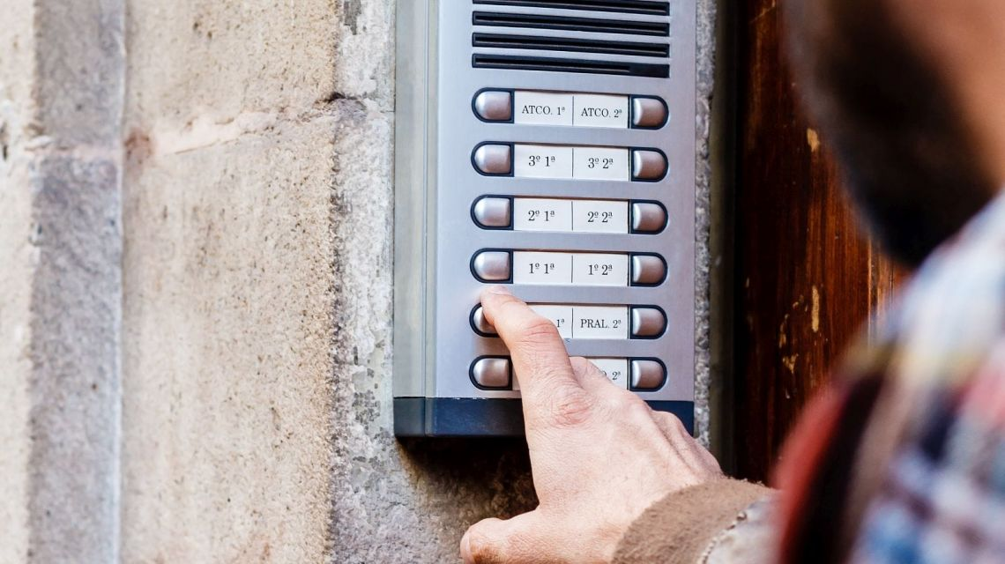
Netz – dran bleiben
Für Menschen mit mutmasslichem Unterstützungsbedarf, die sich nicht auf Behandlung einlassen können
Entstanden aus «mind the gap»
Bei Anmeldungen mit ausdrücklichem und nachvollziehbarem Hinweis auf Behandlungsbedürftigkeit des Betroffenen (von niedergelassenem, behandelndem Arzt/Psychiater/ Sozialarbeiter/Beistand oder Klinik)

Slide 19
Ihre Fragen beantworte ich gerne …
Esther Indermaur
Spitex Zürich Limmat
esther.indermaur@spitex-zuerich.ch

Slide 20
Tarife und Kostensatz 2018
KLV-Leistung | Kostenansatz Stadt | Kundentarif
KLV-Leistung | Langzeitpflege / AÜP | Langzeitpflege / AÜP
Beratung & Abklärung | CHF 162.40 / 121.20 | CHF 79.80 / 54.55
Behandlungspflege | CHF 155.40 / 119.25 | CHF 65.40 / 53.65
Grundpflege | CHF 140.40 / 105.60 | CHF 54.60 / 47.50
Patientenbeteiligung pro Tag | CHF 8.-- | CHF 8.-- / keine
Franchise |  | 10%
Nicht KLV-Leistungen
Einkommens- und Vermögensabhängig | CHF 85.60 | CHF 31.– bis 44.--

Slide 21
Kundentarife pro Stunde
Hauswirtschaftliche Spitex-Leistungen (abhängig vom steuerbaren Jahreseinkommen)
bis CHF 40’000 | CHF 31.– pro Stunde
von CHF 40’001 bis 60’000 | CHF 33.– pro Stunde
von CHF 60’001 bis 80’000 | CHF 38.– pro Stunde
über CHF 80’000 | CHF 44.– pro Stunde
Weitere Details dazu in der Tarifordnung

Slide 22
Für wen bieten wir Pflege?
Hans Maier, 55 J,
Flugsicherungs-beamter, verwitwet
Yasemin Rustemi, 33 J, Mutter, verheiratet
Karl Huber, 81 J, pensioniert, verheiratet
Bea Heim, 51 J, IV-Rentnerin, alleinstehend

Slide 23
Beispiel Hans Maier, 57 Jahre
verwitwet
Flugsicherungsfachmann, frühpensioniert seit 2 Jahren
Finanziell unabhängig
Anmeldung durch Hausarzt wegen steigendem Alkoholkonsum und Depression
Wöchentliche Bezugspersonengespräche
Aufbau einer sinnstiftenden Tagesstruktur
Förderung sozialer Inklusion
Aktuell: Thema kontrolliertes Trinken

Slide 24
Beispiel Yasemin Rustemi, 32 Jahre
Verheiratet, Ehemann voll arbeitstätig, Migrationshintergrund
Mutter seit 3 Monaten
Wenig familiäre Unterstützung, kein tragfähiges soziales Netz
Anmeldung durch Klientin selbst in Rücksprache mit Hebamme und Hausärztin
Wöchentlich zwei Bezugspersonengespräche
Befindlichkeit klären, Möglichkeiten der Einflussnahme thematisieren
Achtsamkeitstraining
Training sozialer Kompetenzen
Aktuell: Zugehörigkeit und Austausch mit Peer-Groups fördern

Slide 25
Beispiel Karl Huber, 81 Jahre
Verheiratet, Ehefrau 76 Jahre, gesund
Enger Kontakt zu zwei Töchtern
Demenz-Diagnose nach stationärer Depressions-Behandlung, bisher erste Veränderungen im Alltag spürbar
Anmeldung durch psychiatrische Klinik
Wöchentliche Bezugspersonengespräche vor Ort + telefonische Beratung der Ehefrau bei Bedarf + 2x wöchentlich Spitex-Einsätze für Medikamente und Körperpflege-Unterstützung
Beziehungsarbeit
Umgang mit Verlusten thematisieren
Angehörigengespräche
Aktuell: Möglichkeiten positiver Erlebnisse planen und fördern

Slide 26
Beispiel Bea Heim, 51 Jahre
Alleinstehend, IV-Rentnerin
Chronische Schmerzen (Gesicht, Schulter); rez. Depression
Wenig Tagesstruktur, starke Erschöpfung
Anmeldung durch Psychiaterin zur Aktivitätsförderung
Seit 4 Jahren Einsätze, zurzeit alle zwei Wochen Bezugspersonen-gespräch
Gemeinsame Wochenplanung, Vorbesprechen anstehender Termine/ Aufgaben
Möglichkeiten sozialer Inklusion thematisieren
Entspannungsübungen zeigen/ üben
Aktuell: Psychoedukation und Krisenpläne

Slide 27
Beispiel Juri Siminovic, 17 Jahre
Wohnt mit alleinerziehender Mutter
1. Lehrjahr KV
THC-Konsum, Depression, Angstzustände, gewaltbeladenes Gedankenkreisen
Anmeldung durch Psychiater
Umgang mit Angst und Gedankenkreisen
Aufbau Tagesstruktur
Entscheidungsfindung bezüglich Zukunft/Lehre
Viel Vernetzungs- und Koordinationsarbeit
Unterstützung im Selbstmanagement

Slide 28
Psychosoziale Pflege - Angebot
Psychosoziale Pflege zu Hause ist Alltagstraining. Der Schwerpunkt liegt in der Befähigung zu grösstmöglicher Selbständigkeit.

Slide 29
Grenzen psychosozialer Spitex
Spitex ist eine freiwillige Leistung
Die Situation (eine Pflegefachperson, alleine in der Wohnung des Betroffenen) erfordert Absprachesicherheit bezüglich Fremdgefährdung
Psychosoziale Spitex kann keine Notfalleinsätze leisten
Bei akuter Suizidalität leitet die Psychosoziale Spitex eine Hospitalisation ein
Psychosoziale Spitex ist eine Bedarfs- und keine Bedürfnis-orientierte Leistung
Psychosoziale Pflege orientiert sich klar an KLV 7-Leistungen
Psychosoziale Pflege und Ambulante Therapie sind ergänzend, aber kein Ersatz füreinander

Slide 30
Psychosoziale Spitex - Rahmenbedingungen
Anmeldung (durch Betroffene, An- und Zugehörige, behandelnde Ärztin, Psychiater, Klinik,...) → OPAN
Standardisierte, systematische Bedarfsabklärung vor Ort mit dem Betroffenen durch eine Pflegefachperson Psychiatrie (mit Anerkennung)
Die Psychosoziale Spitex kann nur mit einer ärztlichen Verordnung tätig werden
Die Krankenkasse deckt (abzüglich 10% Selbstbeteiligung) die Kosten
Die Pflegefinanzierung schreibt vor, dass der/die Kundin, zusätzlich zu der Selbstbeteiligung, pro Leistungstag max. CHF 8.- bezahlt
Wichtig: Ergänzungsleistungen (EL) übernehmen sowohl die 10%, als auch die 8.- pro Tag Selbstbeteiligung

Slide 31
Übergänge

Slide 32
Warum die Gestaltung so wichtig ist
Erhöhte Rehospitalisationsraten, wenn keine Nachbetreuung organisiert ist.
Vermehrt Suizide direkt nach dem Klinikaufenthalt (Leo, D. de, & Sveticic, J. (2010).
Vermehrt Konsumereignisse direkt nach Klinikaufenthalt (Lindenmeier)
Kontaktaufnahme kann erschwert sein
Menschen können durch die Maschen fallen

Slide 33
Zwei Fallbeispiele – wie es nicht laufen sollte
Frau H., 69 Jahre, nach stationärem Aufenthalt wegen Depression
Herr C., 43 Jahre, nach stationärer Krisenintervention wegen katatonem Zustandsbild bei Schizophrenie

